Slide 1


Bepiločių orlaivių vietos nustatymas remiantis vaizdine informacija Vision-Based Localization for Unmanned Aerial Vehicles
Lukas Klusis
Vilniaus universitetas
Matematikos ir informatikos fakultetas
Birželio 9 d., 2015

Slide 2
Motyvacija
Bepiločiai orlaiviai yra itin vertingi, kai:
Rizikinga.
Egzistuoja pasikartojantys žmogaus veiksmai.
Ne ekonomiškos kelionės.
Ilgos kelionės.
Bepiločiai orlaiviai yra priklausomi nuo GPS
Negalima laikyti GPS sistemą patikima
Notes:
Orlaiviai yra plačiai naudojami:
žemėlapių sudarymui;
Žmonių paieškose, gelbėjimo operacijose;
Ūkinės paskirties laukų apžiūra (priežiūra)
Karinė žvalgyba ar kovinės opercijos

Slide 3
Tikslas ir uždaviniai
Sukurti sistemą, kuri remiantis vaizdo kameros ir paveikslėlių, kurių žinoma geografinė padėtis, registracija, gebėtų nustatyti orlaivio vietą.
Šiam tikslui įgyvendinti:
apžvelgiama literatūra;
parenkami sprendimo būdai;
eksperimentiškai patikrinami;
atliekama analizė.
Notes:
Sistema – tai grupė susijusių ir kartu dirbančių dalių.
Paveikslėlių registracija, tai procesas, kurios metu yra surandamas geometrinių transformacijų sąryšis tarp dviejų paveikslėlių duomenų poaibių.

Slide 4
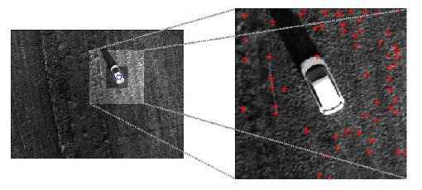
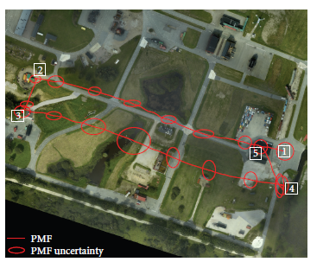
Kas padaryta iki šiol
Y. Watanabe, P. Fabiani, and G. Le Besnerais. Simultaneous visual target tracking and navigation in a gps-denied environment. Advanced Robotics, 2009. ICAR 2009. International Conference on, puslapiai 1–6, 2009.
Gianpaolo Conte. Vision-Based Localization and Guidance for Unmanned Aerial Vehicles. PhD thesis, Linköpings universitet, 2009.

Slide 5
Kas bus daroma?
Kalman filtras
GPS
Orlaivio pozicija
Greitis
Aukštis
Kryptis
?
Inercinė navigacinė sistema
Vaizdo kamera

Slide 6
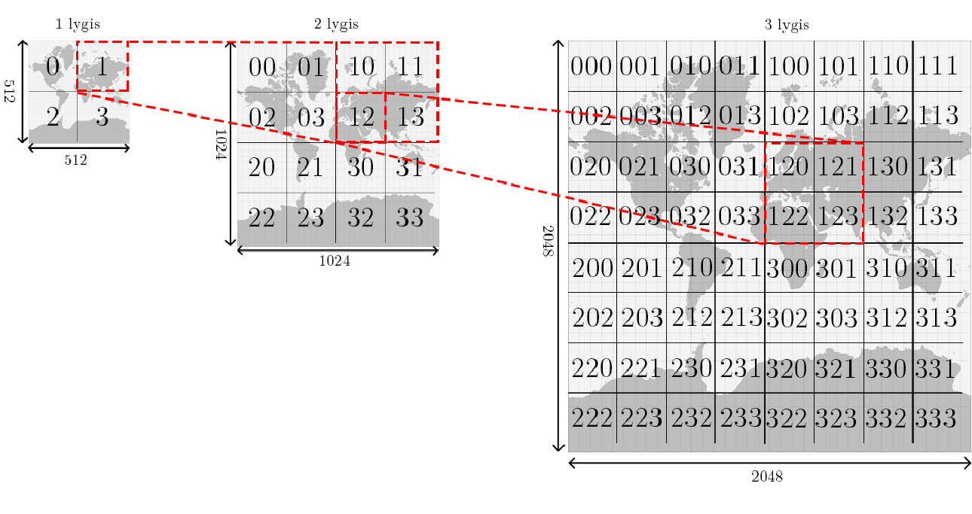
Žemėlapių konstravimas
18 lygio žemėlapio 1 px ≈ 0.5972 m

Slide 7
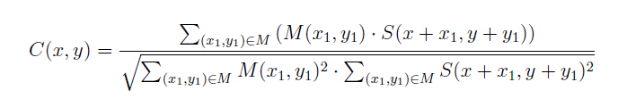
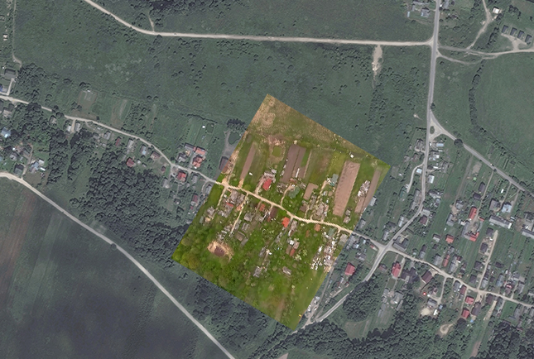
Paveikslėlių registracija
Notes:
Apskaičiuojama normalizuota kryžminė koreliacija.
Paveikslėlių registracija, tai procesas, kurio metu yra surandamas geometrinių transformacijų sąryšis tarp dviejų paveikslėlių duomenų poaibių.

Slide 8
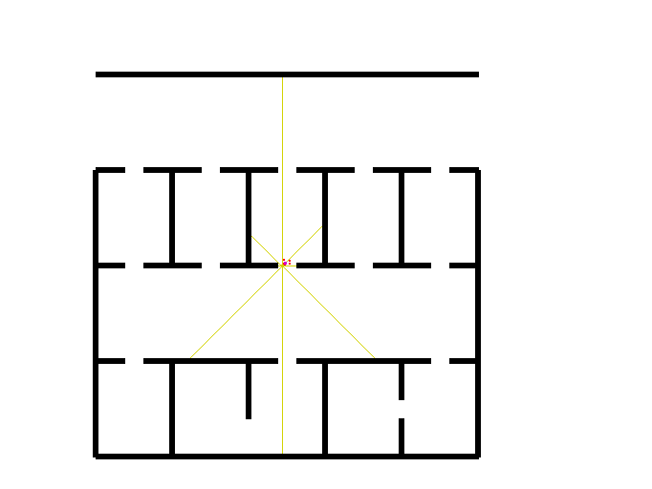
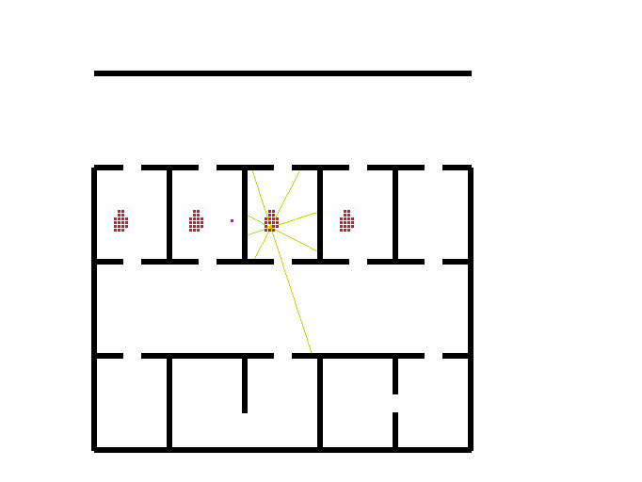
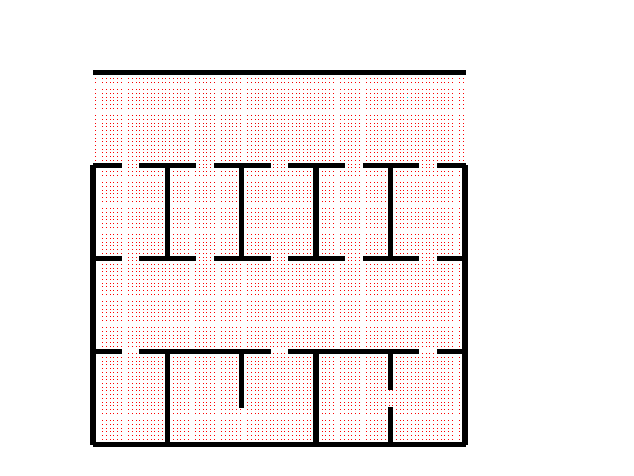
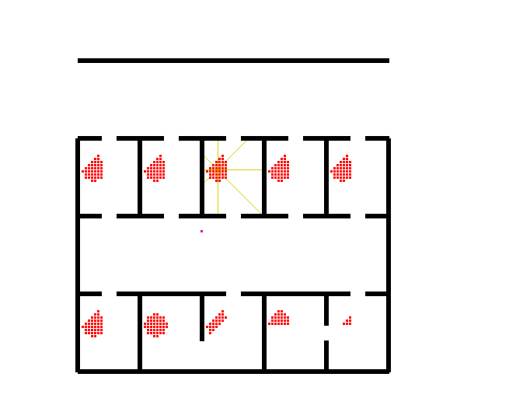
Dalelių filtras

Slide 9
Orlaivio pozicija
Inercinė navigacinė sistema
Kalman filtras
Greitis
Aukštis
Kryptis
arba
Vizuali odometrija
Dalelių filtras
Vaizdo kamera
Žemėlapio sudarymas
Paveikslėlių registracija
Žemėlapių duomenų bazė
Užtikrintumas

Slide 10
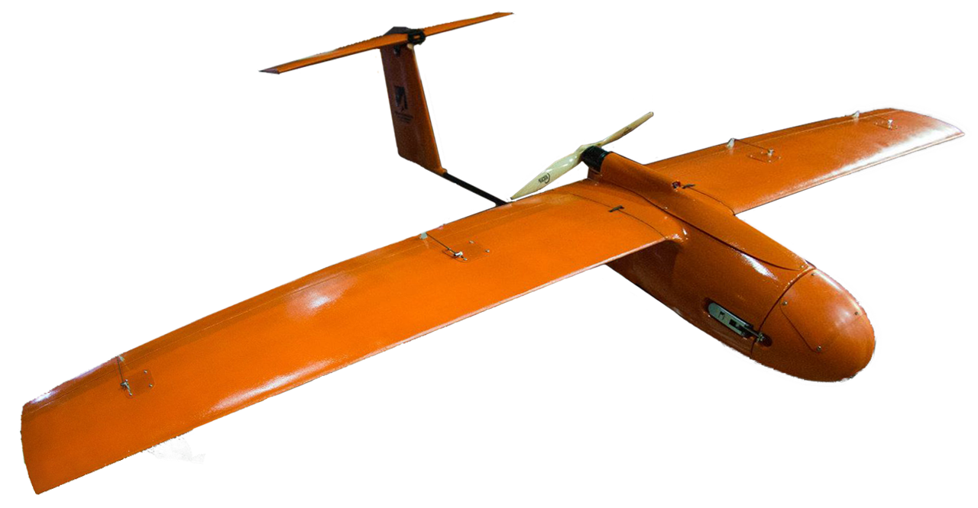
Eksperimentai
Notes:
Kosmoso mokslo ir technologijų institutas

Slide 11
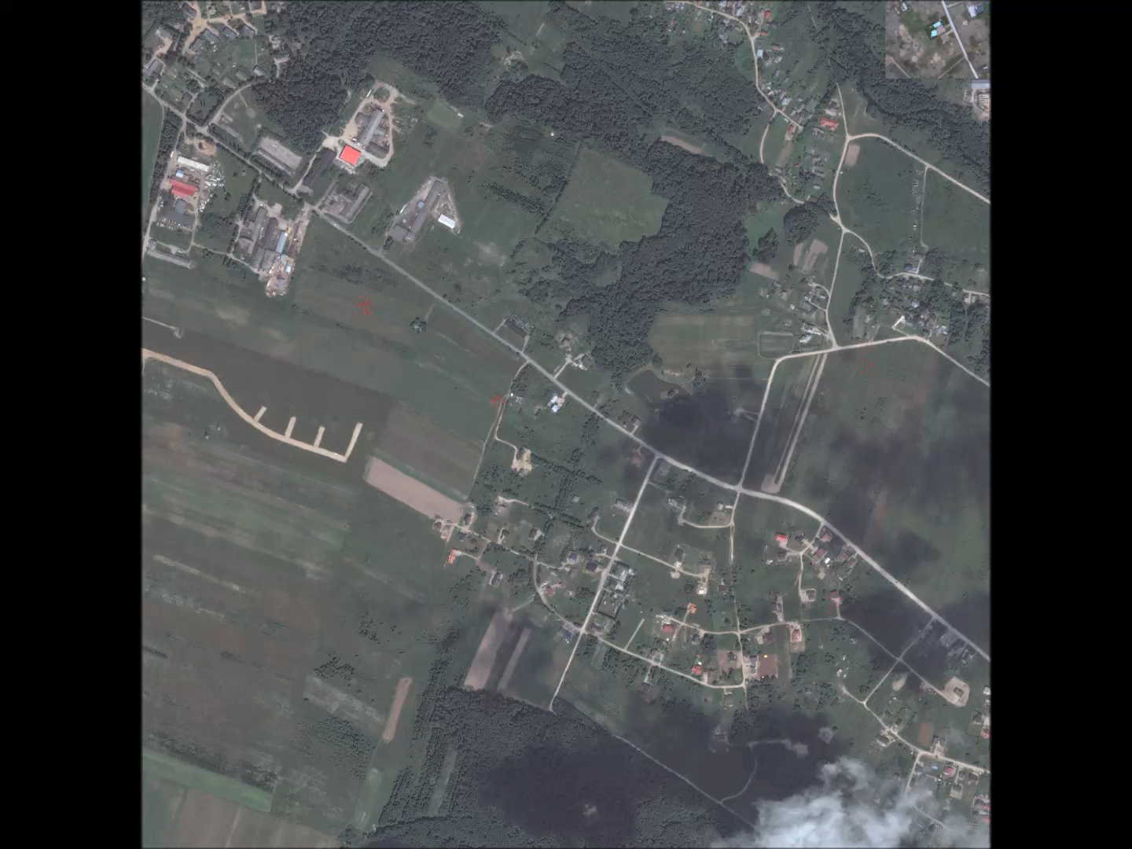

Slide 12
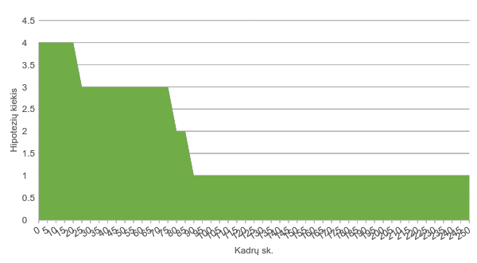
Hipotezių kiekis

Slide 13
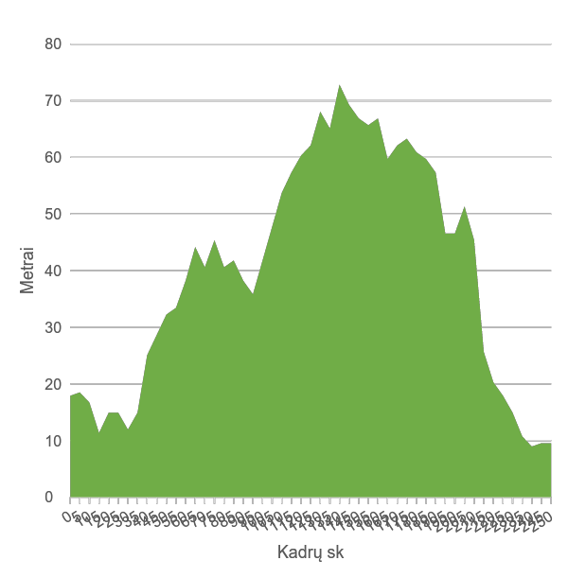
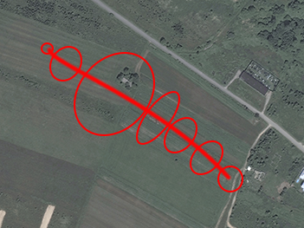
Užtikrintumas

Slide 14
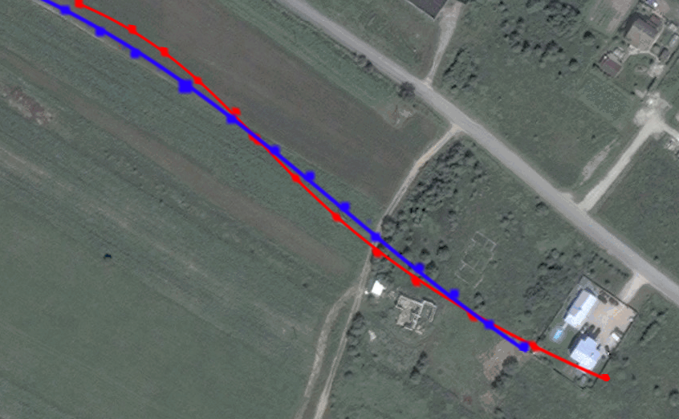
Palyginimas su GPS
Notes:
Paminėti, kad čia žymimi paveikslėlio centrai, kur prieš tai buvo žymimi paveikslėlio viršutinis kairysis kampas

Slide 15
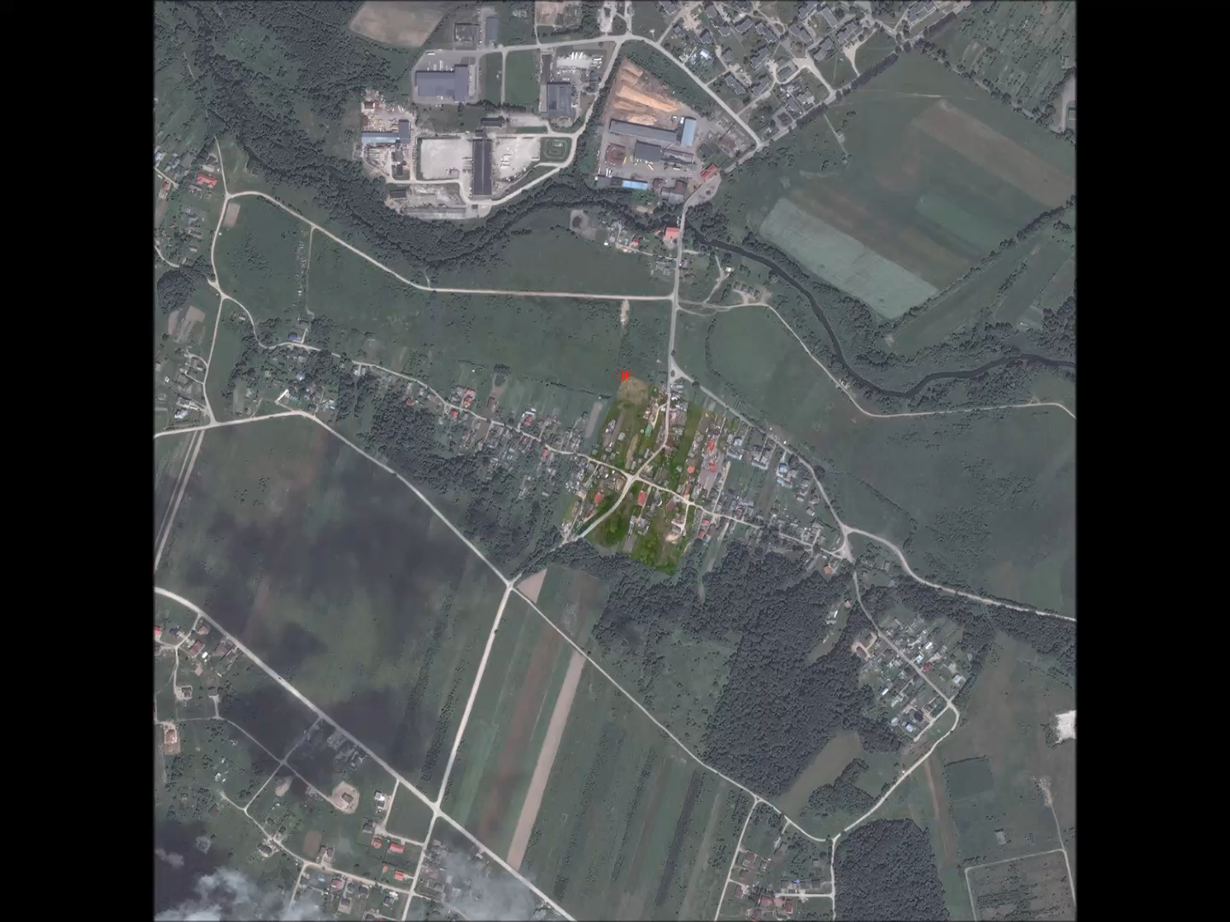

Slide 16
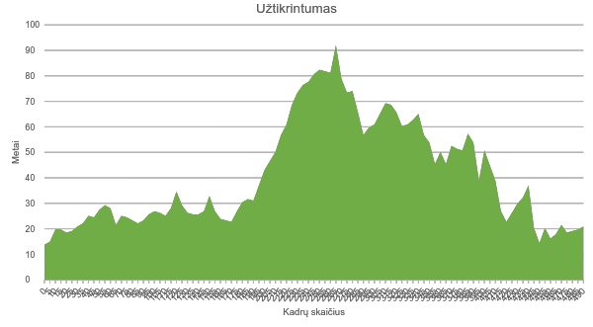
Užtikrintumas

Slide 17
Išvados

Slide 18
Klausimai?

